Slide 1
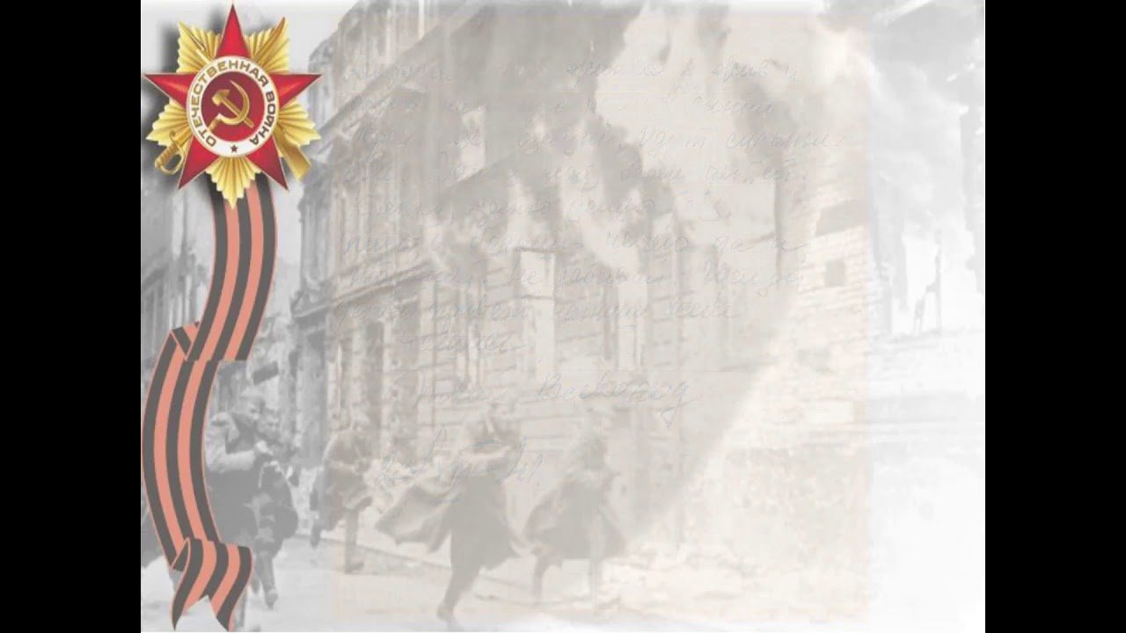

27 января 1944 – 27 января 2023
День полного освобождения Ленинграда от фашистской блокады
79 лет с той страшной войны

Slide 2
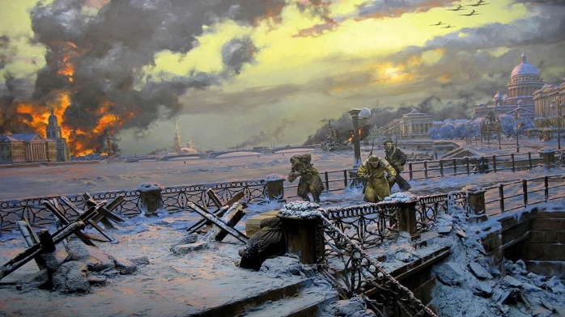
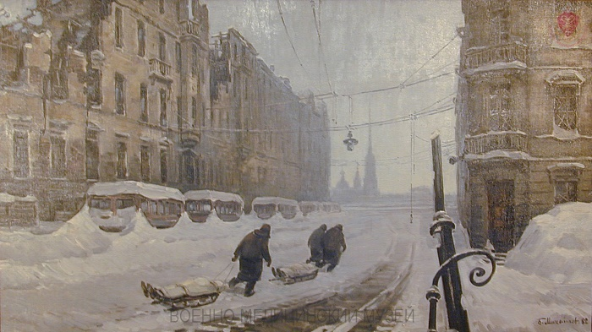
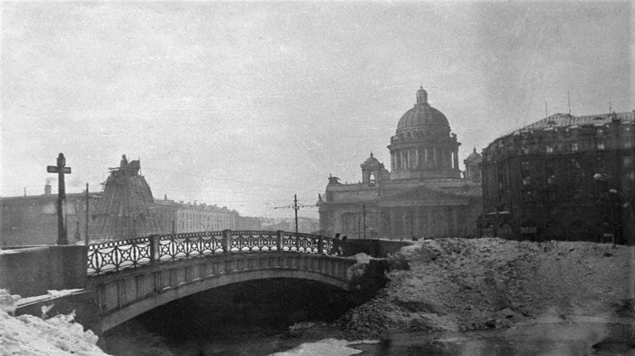
Блокада Ленинграда
Тем, кто шел в бой за Родину, выстоял и победил…
Тем, кто согревался дыханием в стужу блокадных ночей…
Тем, кто улетел вместе с дымом из бухенвальдских печей…
Тем, кто на речных переправах шел, словно камень ко дну…
Тем, кто навеки безымянный канул в фашистском плену…
Тем, кто ради правого дела сердце отдать был готов…
Тем, кто под машины ложился вместо понтонных мостов…
Тем, кто ушел в бессмертие и победил, посвящается…

Slide 3
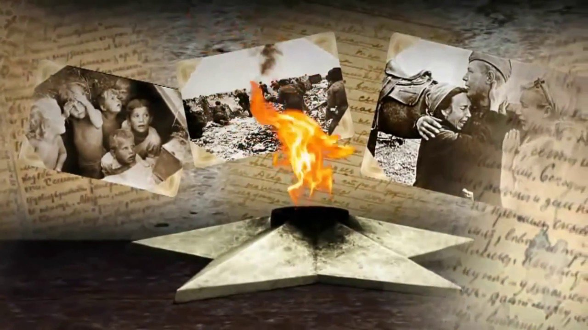
Блокада Ленинграда
Именно Днем Ленинградской Победы был назван день 27 января 1944 года, когда войска Советской армии и военно-морского флота полностью освободили Ленинград от фашистской блокады, длившейся почти 900 дней и ночей.

Slide 4
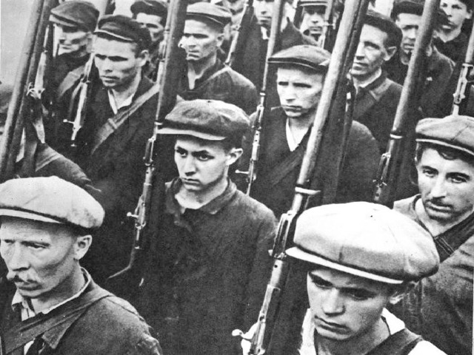
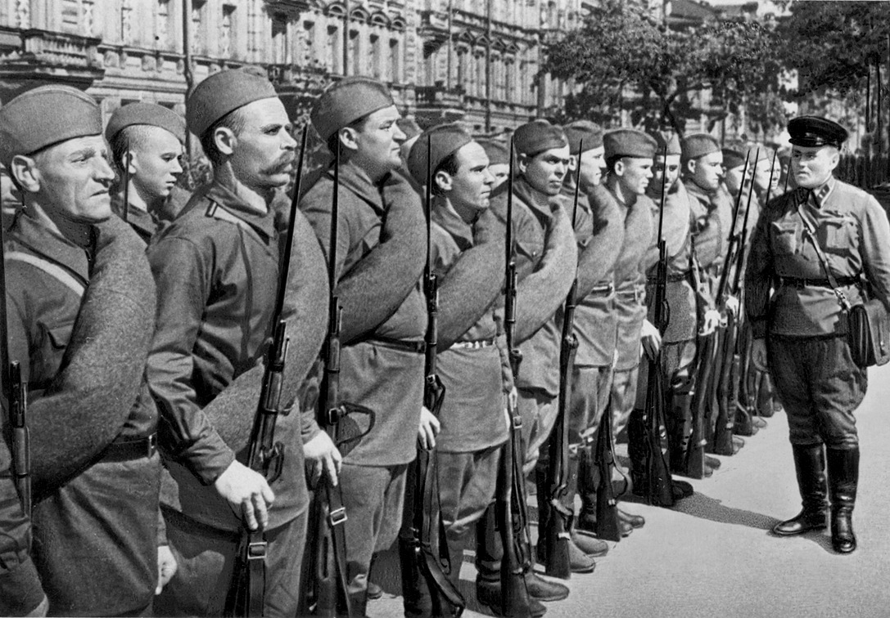
Блокада Ленинграда
«Фашисты говорили, что Москва – это сердце России, а Ленинград – её душа. Как человек не может жить без души, так и страна потеряет свой боевой дух, когда лишится Ленинграда. Поэтому один из основных ударов они направили на этот город с целью стереть его с лица земли».
Но жители мужественно обороняли свой город. Мужчины и вчерашние десятиклассники стали солдатами, первыми создав армию народного ополчения.

Slide 5
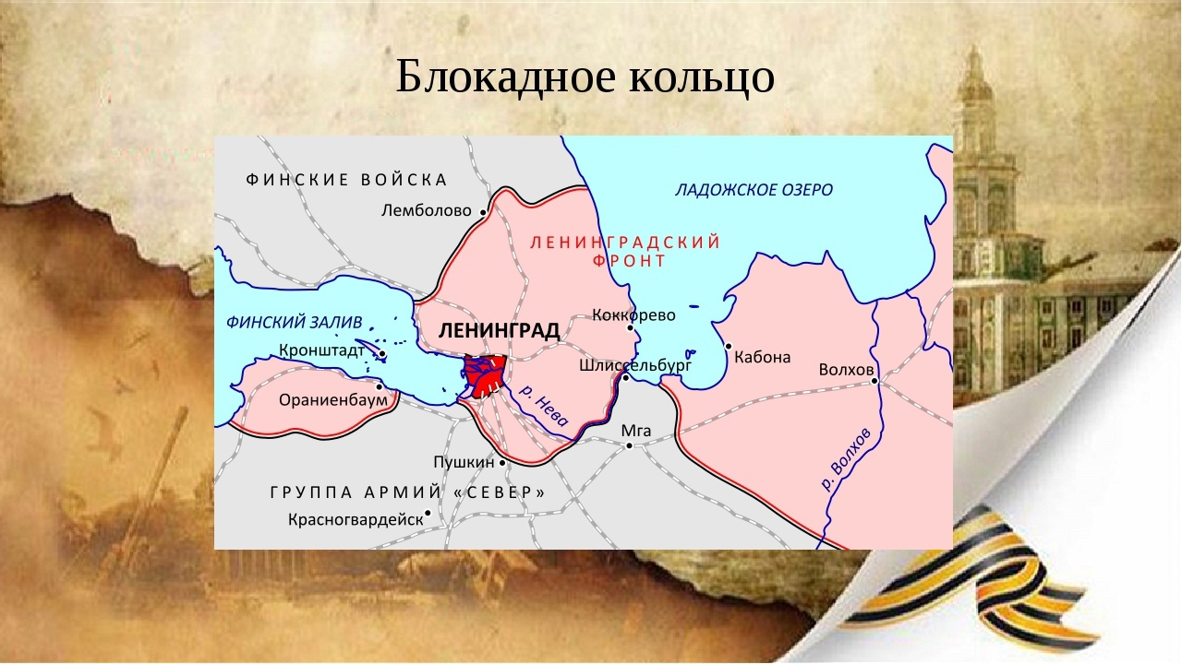
Блокада Ленинграда
Наступление немецких войск на Ленинград непосредственно началось 10 июля 1941 года. На протяжении августа, начала сентября велись жестокие бои в непосредственной близости от города.
Захватив Красное Село, Пушкин, Лигово, Новый Петергоф, овладев 8 сентября Шлиссенбургом, город был полностью окружен с суши. Положение осажденного города было чрезвычайно тяжелым. Немецкие войска приступили к разрушению города массированными артиллерийскими обстрелами из осадных орудий.

Slide 6
Блокада Ленинграда
К началу блокады в Ленинграде проживало около 3 миллионов жителей. С началом войны к ним прибавилось 300 тыс. беженцев, прибывших в город из Прибалтики, и соседних областей. С этого дня сообщение с Ленинградом стало возможным только по Ладожскому озеру и по воздуху.

Slide 7
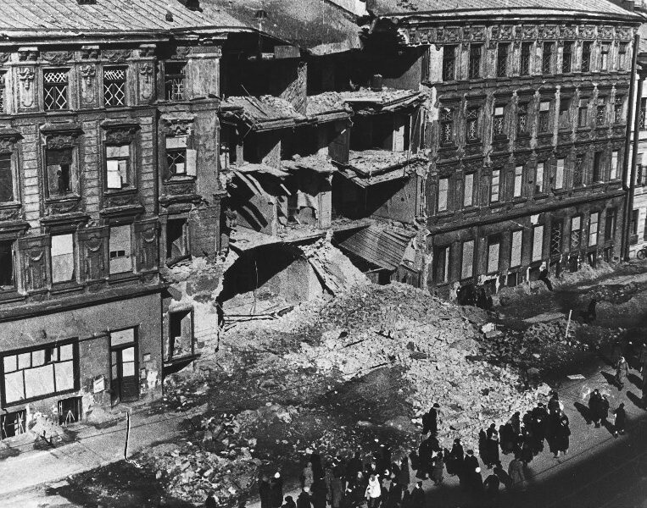
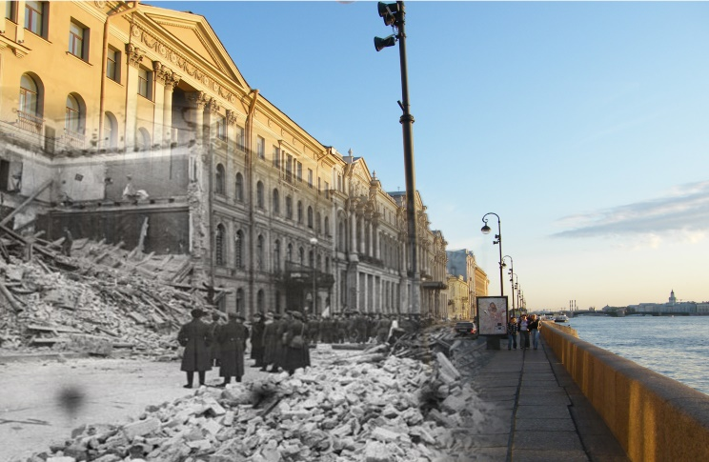
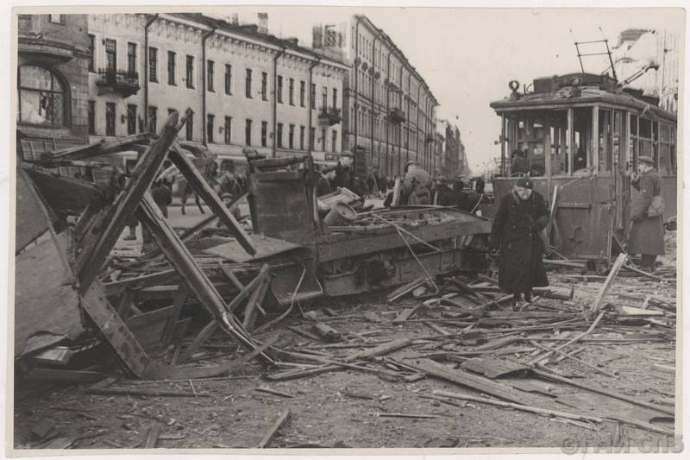
Блокада Ленинграда
Практически ежедневно ленинградцы испытывали на себе ужас обстрелов и бомбежек. В результате пожаров уничтожались жилые дома, гибли люди и продовольственные запасы.
Фашистская блокада города на Неве была направлена на уничтожение Ленинграда и его жителей.

Slide 8
Блокада Ленинграда
22 сентября 1941 г. в специальной директиве гитлеровцев отмечалось: «Фюрер принял решение стереть город Ленинград с лица земли. Предполагается окружить город тесным кольцом и путём обстрела из орудий всех калибров и беспрерывной бомбежки с воздуха сравнять его с землёй… В этой войне, ведущейся за право на существование, мы не заинтересованы в сохранении хотя бы части населения».

Slide 9
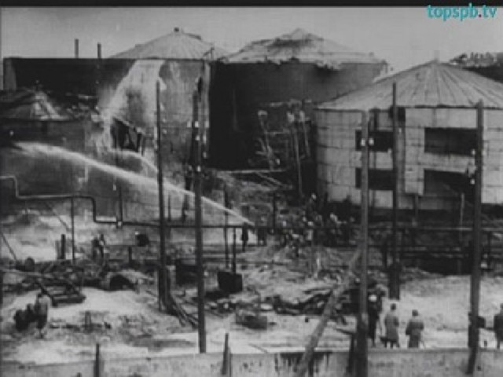
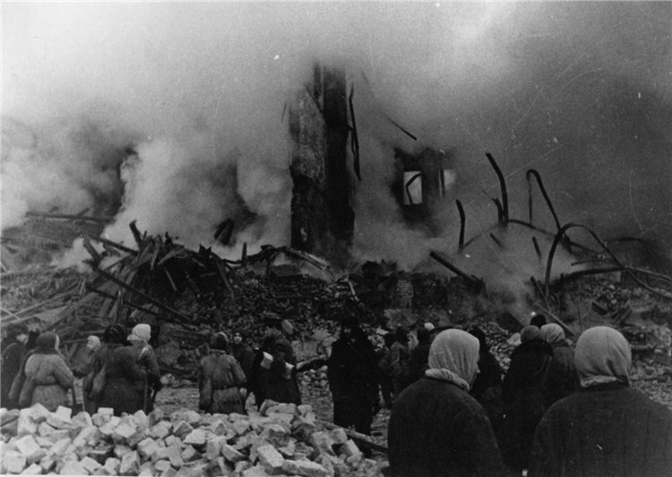
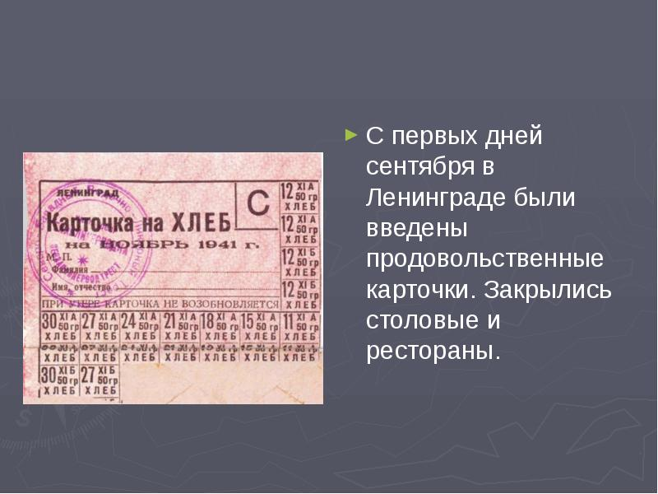
Блокада Ленинграда
До войны Ленинград больших запасов продовольствия не имел, но и они погибли в первые месяцы войны. Бадаевские продовольственные склады сгорели в результате бомбежек и артобстрелов. В городе были введены продовольственные карточки.

Slide 10
Блокада Ленинграда
В условиях большого количества людей, суровой зимы (порой столбик термометра опускался до - 40 градусов), ограниченных запасов продовольствия, сотни тысяч людей ожидала голодная смерть. В булочные, где выдавался ежедневный паек, стояли огромные очереди.

Slide 11
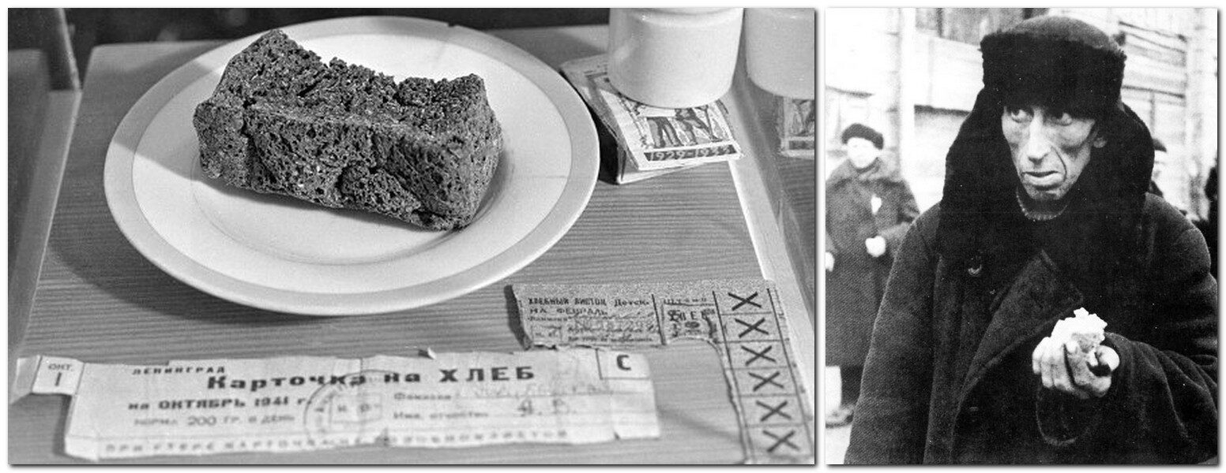
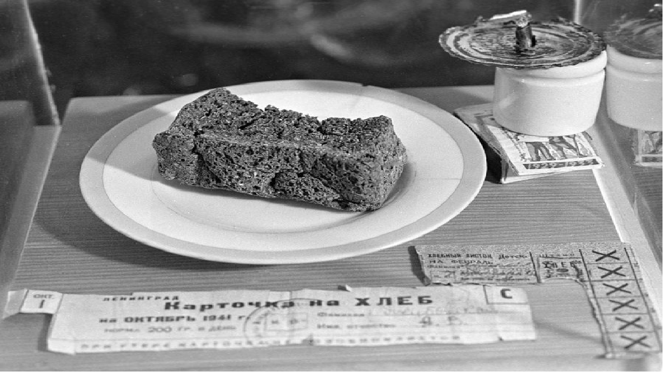
Блокада Ленинграда
2 сентября 1941 года в Ленинграде было проведено первое снижение продовольственных норм по карточкам.
С 20 ноября 1941 года были установлены самые низкие нормы выдачи хлеба: рабочим и инженерно-техническим работникам стали выдавать по 250 грамм хлеба, служащим, иждивенцам и детям – 125 грамм. Бойцам частей первой линии и морякам – 500 г. Началась массовая гибель населения. В еду шел даже столярный клей, из которого варили кисель.
Помня о блокадных 125 граммах, ленинградцы, пережившие блокаду, всегда относились к хлебу, как к святыне.

Slide 12
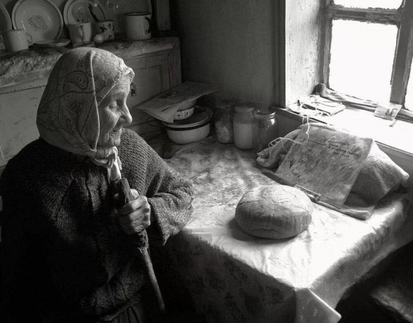
Блокада Ленинграда
А бабушка сушила сухари.
И понимала, что сушить не надо.
Но за её спиной была блокада,
И бабушка сушила сухари.
И над собой посмеивалась часто:
Ведь нет войны, какое это счастье,
И «хлебный» рядом, прямо за углом…
Но по ночам одно ей только снилось -
Как солнце над её землей затмилось,
И горе, не стучась, ворвалось в дом.
Блокадный ветер надрывался жутко,
И остывала в памяти «буржуйка»…
И бабушка рассказывала мне,
Как обжигала радостью Победа.
Воякой в шутку называла деда,
Который был сапёром на войне.
А дед сердился: «Сушит сухари!
И складывает в наволочку белую.
Когда ж тебя сознательной я сделаю?»
А бабушка сушила сухари.
Она ушла морозною зимой.
Блокадный ветер долетел сквозь годы.
Зашлась голодным плачем непогода
Над белой и промерзшею землей.
«Под девяносто, что ни говори.
И столько пережить, и столько вынести».
Не поднялась рука из дома вынести
Тяжелые ржаные сухари.

Slide 13
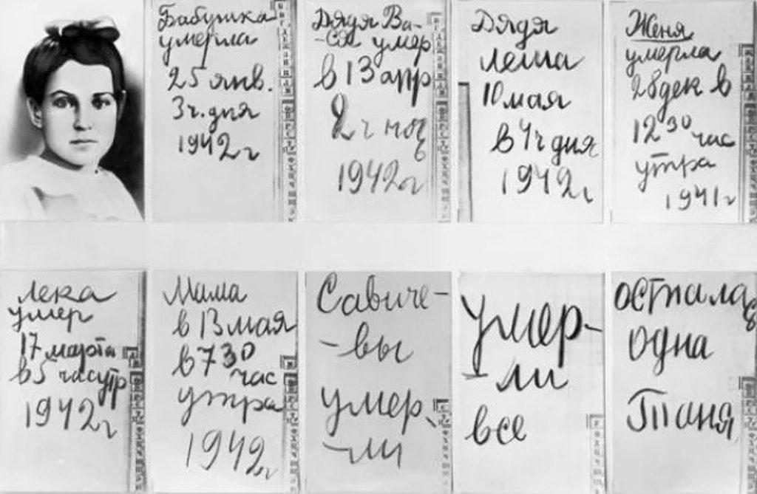
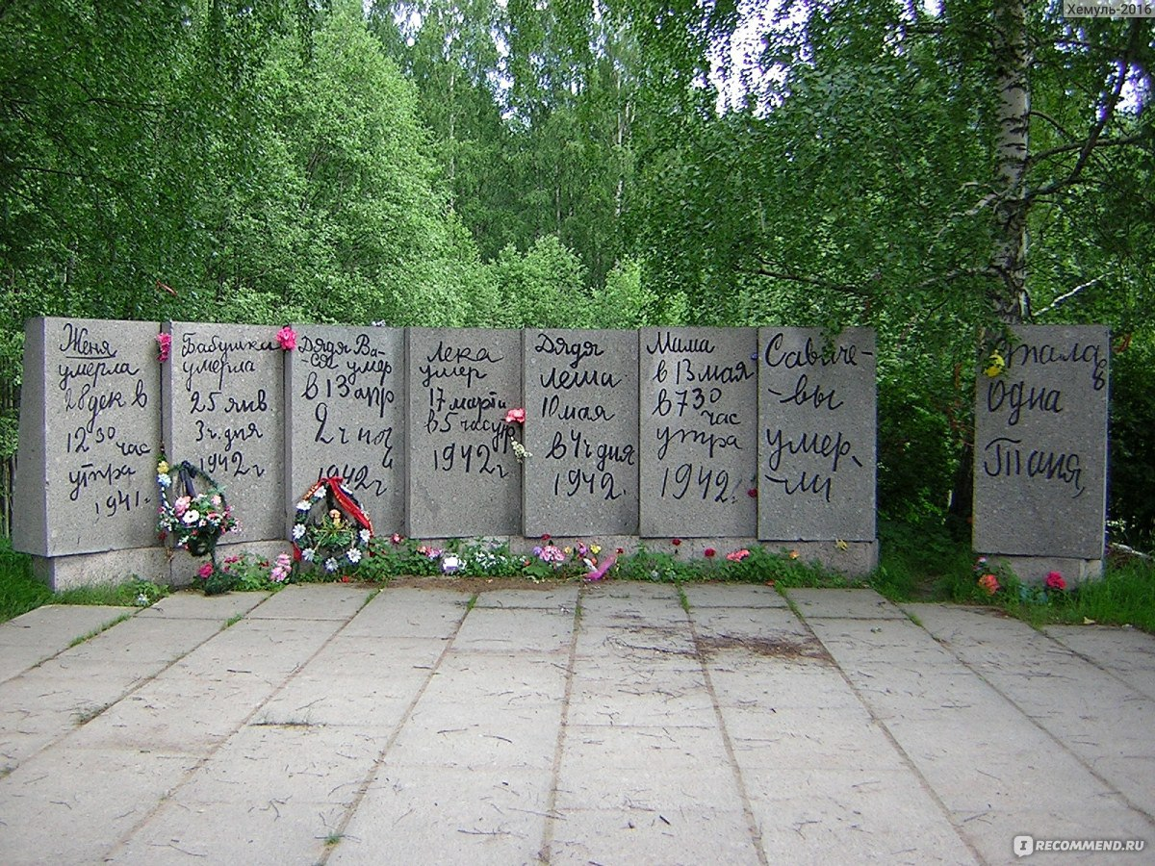
Блокада Ленинграда
Документальным свидетельством страшной участи населения в осажденном городе стали сохранившиеся страницы из дневника маленькой ленинградской школьницы Тани Савичевой, у которой в период блокады с декабря 1941 года по май 1942 года погибла почти вся семья.
В её дневнике девять заполненных страниц, на шести из которых даты смерти близких людей — матери, бабушки, сестры, брата и двух дядей. Последняя запись в дневнике гласит: «Савичевы умерли все. Осталась одна Таня…»

Slide 14
Блокада Ленинграда
Однако, война и блокада сделали свое страшное дело. Таня Савичева умерла уже в эвакуации в 1944 году.
Ей было 14 лет.
В её медицинской карточке было записано: «Цинга, дистрофия , нервное истощение, слепота…»

Slide 15
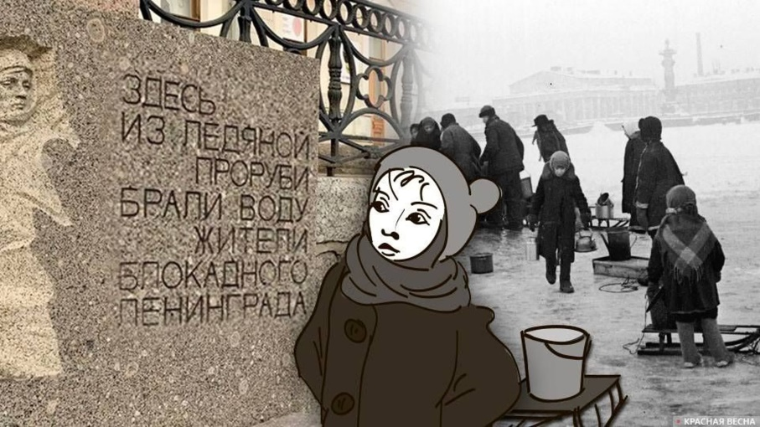
Блокада Ленинграда
Вскоре после начала блокады, в городе закончилось топливо, замерзли водопроводные трубы – Ленинград остался без света и питьевой воды. Топливо стало таким же дефицитом, как продовольствие.
За водой ходили на набережную Невы, делали прорубь и набирали воду под обстрелами. Но люди, истощенные голодом, измученные непрерывными бомбежками, продолжали жить, трудится и бороться.

Slide 16
Блокада Ленинграда
В осаждённом городе продолжали работать 39 школ. Даже в таких жутких условиях дети учились. В школах, бомбоубежищах стоял такой холод, что замерзали чернила. Ученики сидели в пальто, шапках и рукавицах.

Slide 17
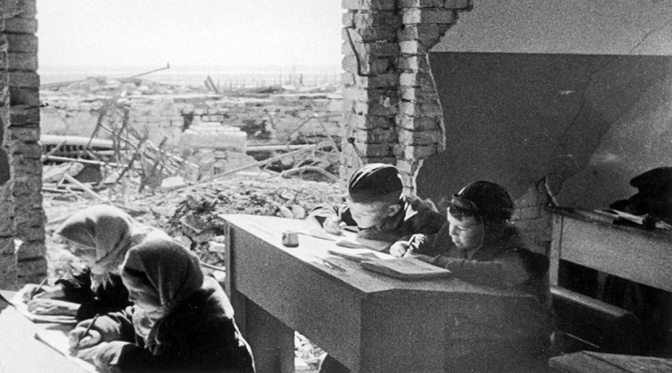
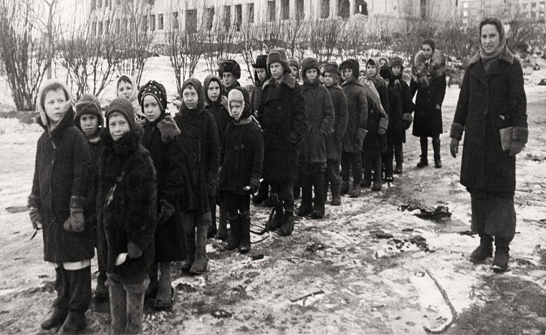
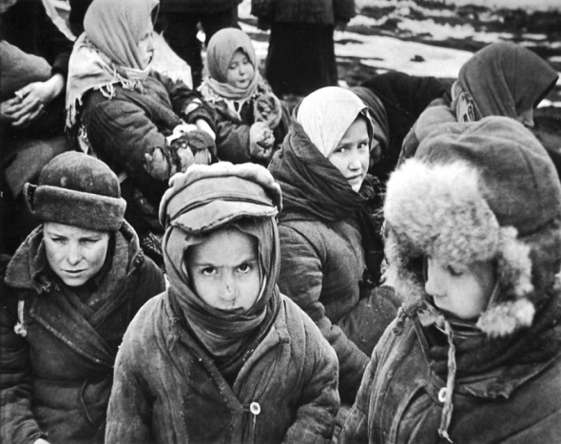
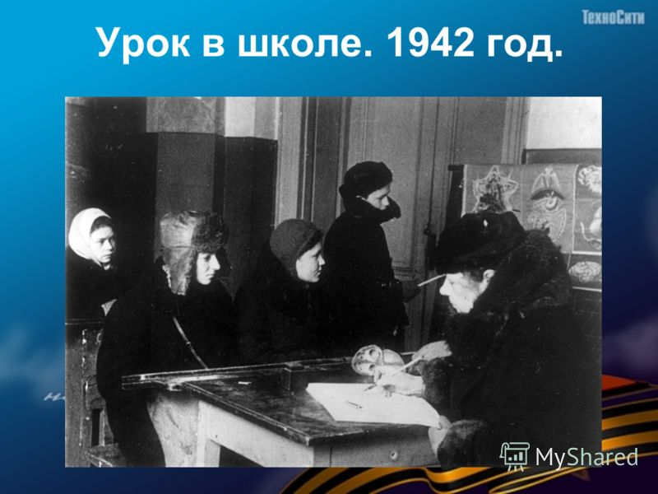
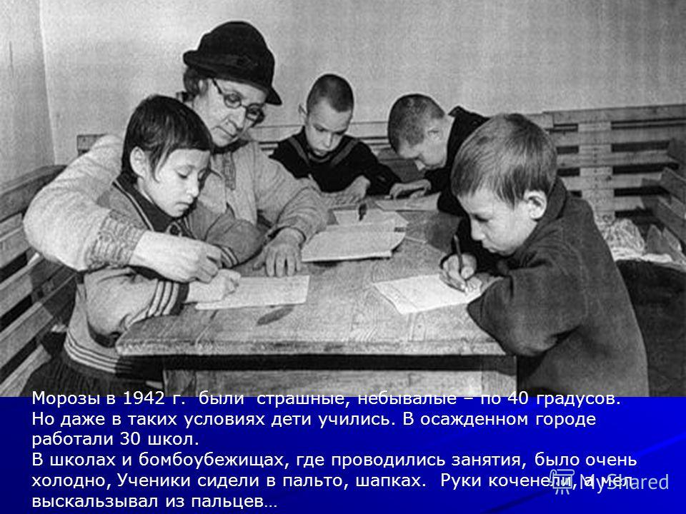
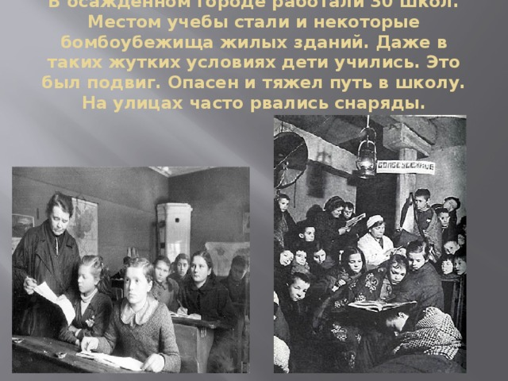
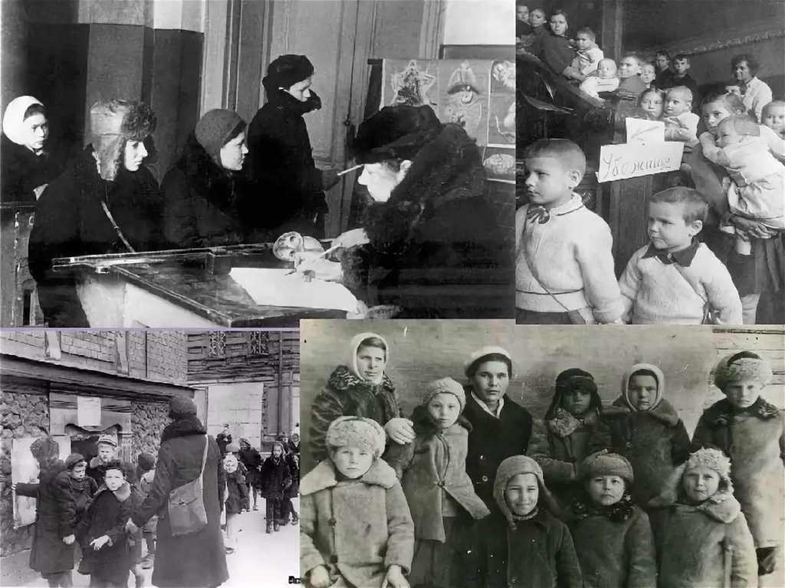
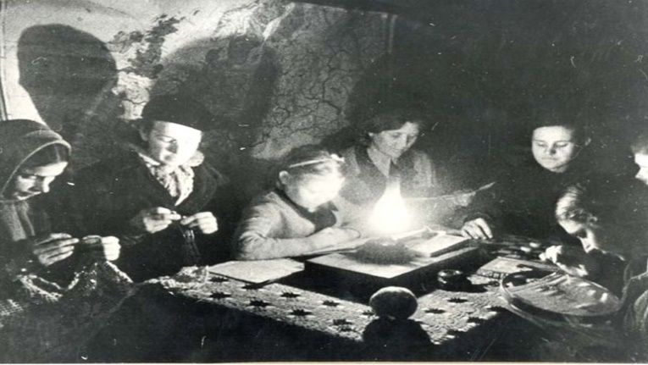
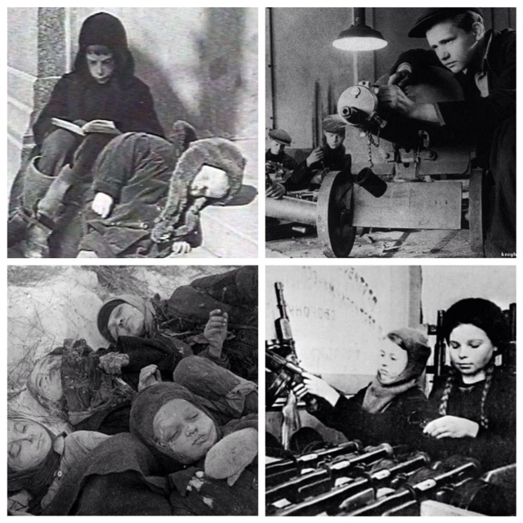
Блокада Ленинграда

Slide 18
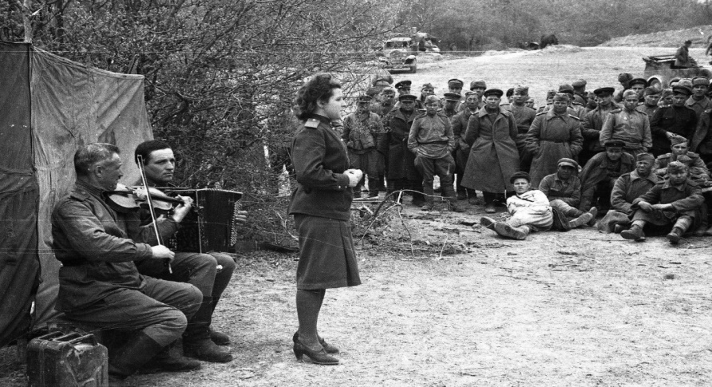
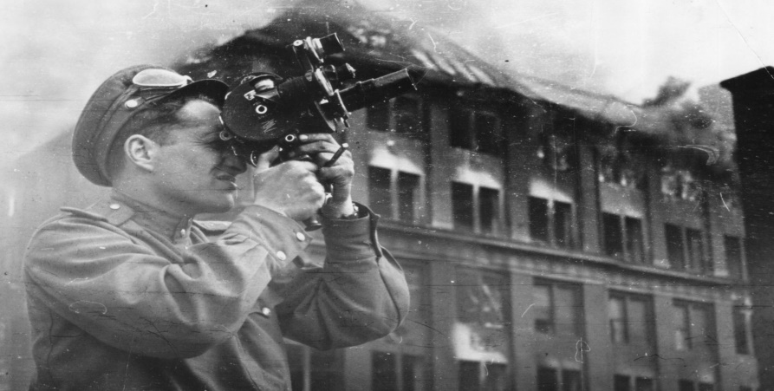
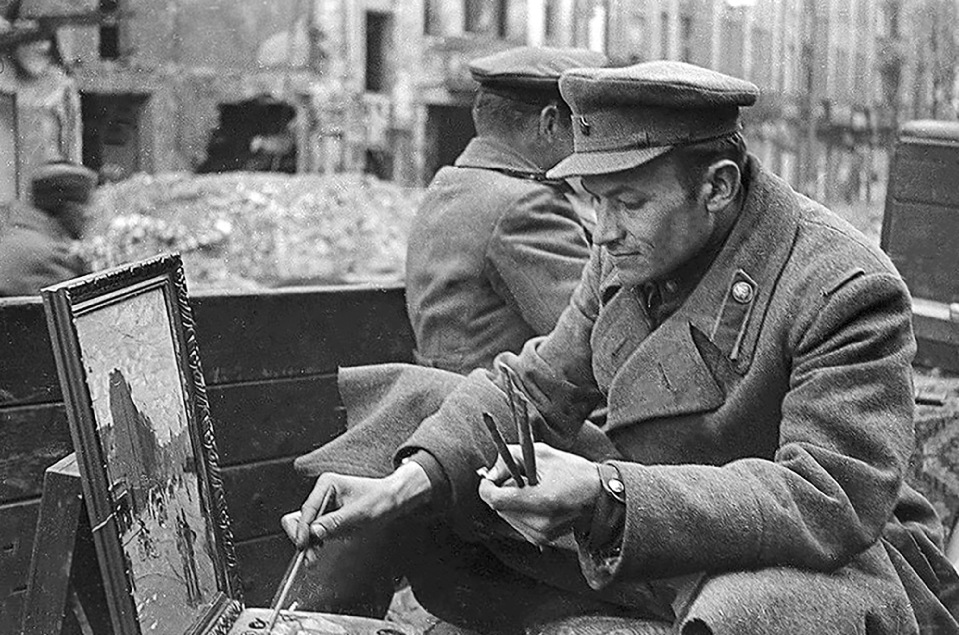
Блокада Ленинграда
Блокада не могла остановить творческую жизнь города. Работало радио, и люди узнавали новости с фронта. В труднейших условиях проходили концерты, художники рисовали плакаты, операторы снимали кинохронику.

Slide 19
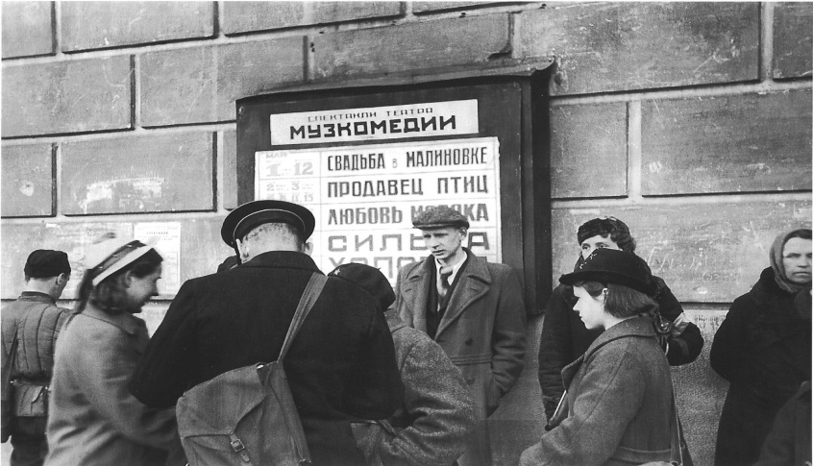
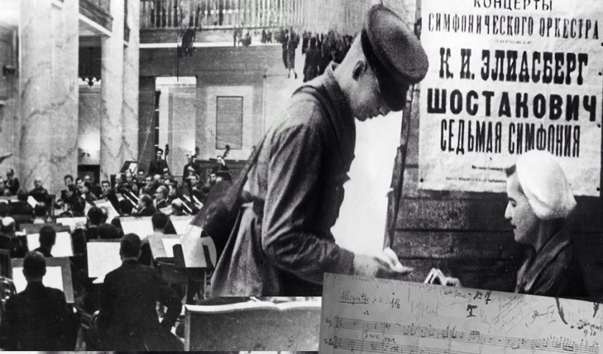
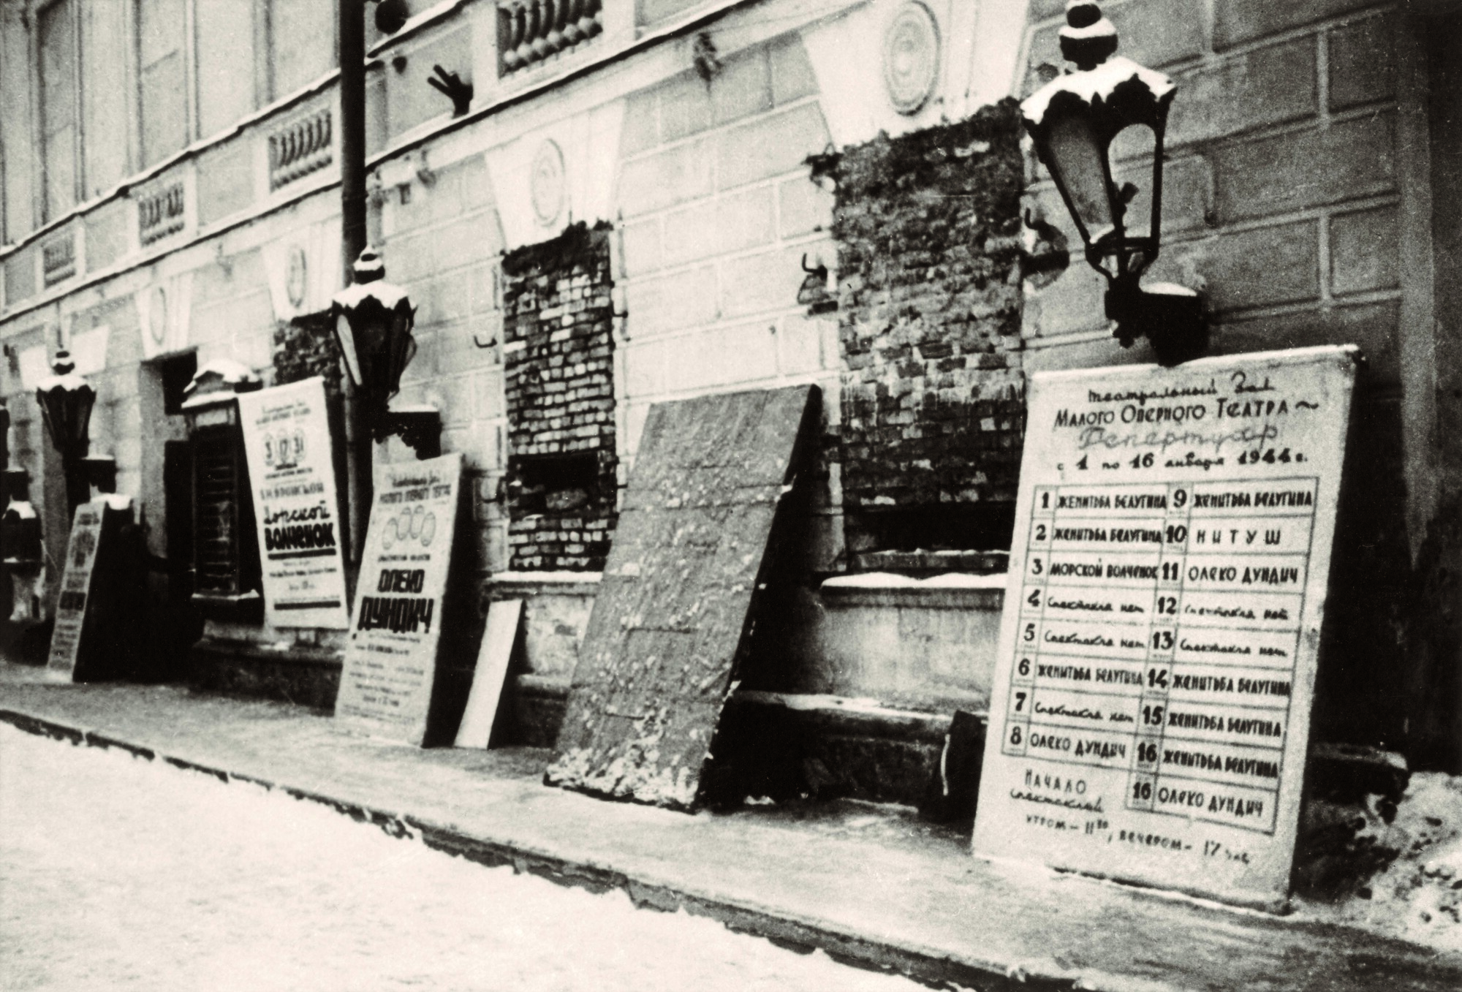
Блокада Ленинграда
Восстанавливали свою деятельность театры и музеи. Во время блокады была написана 7-я симфония композитора Дмитрия Шостаковича, которая стала музыкальным символом стойкости и мужества защитников блокадного города.

Slide 20
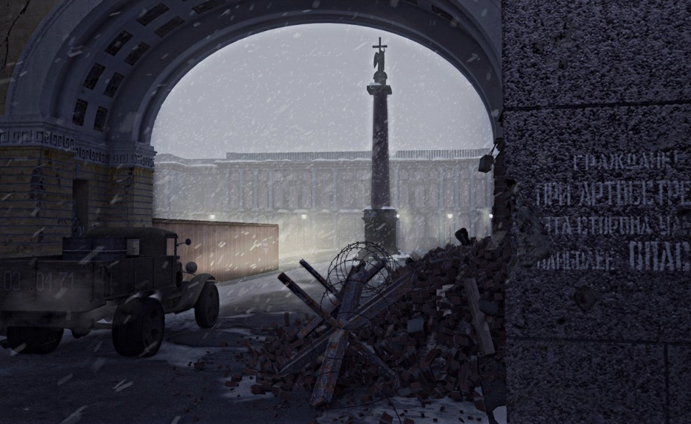
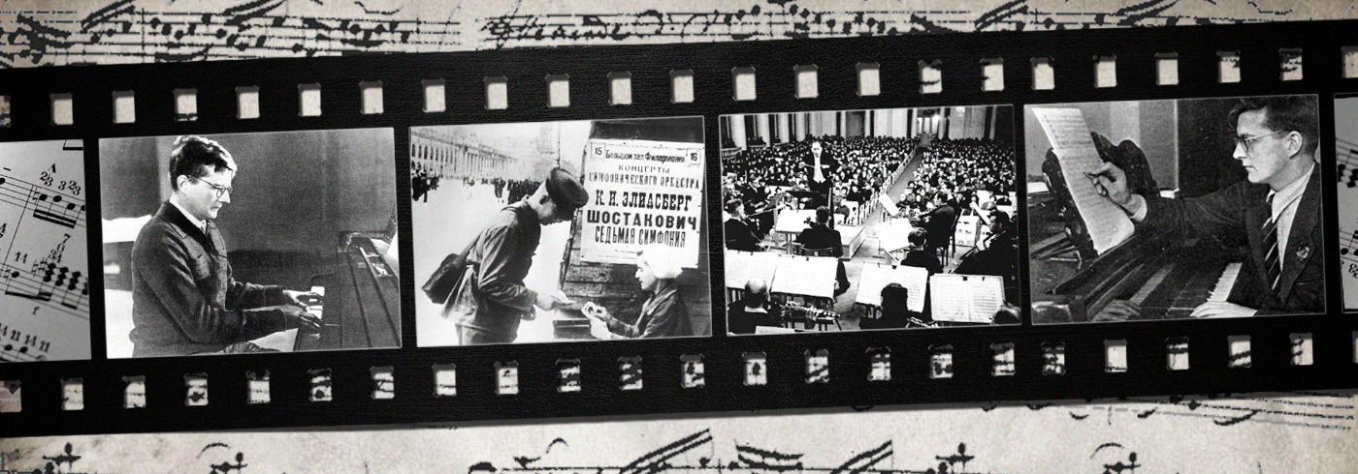
Блокада Ленинграда
Премьерное исполнение симфонии, позднее названной поэтессой Анной Ахматовой «Ленинградской», состоялось 9 августа 1942 года.
В Большом концертном зале Ленинградской филармонии, в окруженном фашистской блокаде городе, сбылась мечта автора великой музыки, Дмитрия Шостаковича. Ленинградцы смогли услышать его произведение, посвящённое жителям блокадного города и их бессмертному подвигу.

Slide 21
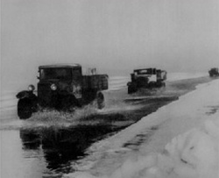
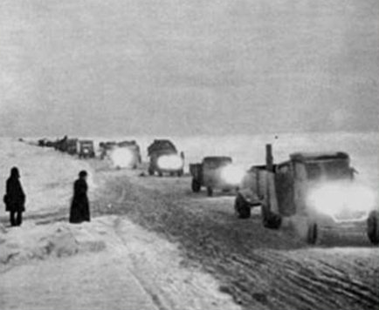
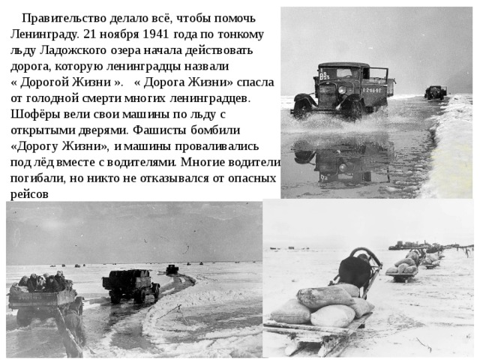
Блокада Ленинграда
Спасением для осажденного города стала «Дорога жизни» - пульс блокадного Ленинграда.
С 21 ноября 1941 по льду замерзшего Ладожского озера каждый день в город доставлялось продовольствие и боеприпасы. Под артобстрелами и бомбежками работала ледовая переправа, единственная связь города на Неве с «Большой землей».
Летом продовольствие и другие грузы доставлялись в блокадный город водным путем. Каждый рейс экипажа был подвигом – вражеская авиация бесперебойно бомбила баржи и суда, идущие в осажденный Ленинград.

Slide 22
Блокада Ленинграда
В апреле 1942 года немецкие самолеты разбрасывали над нашими частями листовки: «Ленинград – город мертвых». Мы не берем его пока, потому что боимся трупной эпидемии. Мы стерли этот город с лица земли». А некоторое время спустя немцы с ужасом слушали из приемников трансляцию футбольного матча из «города мертвых».

Slide 23
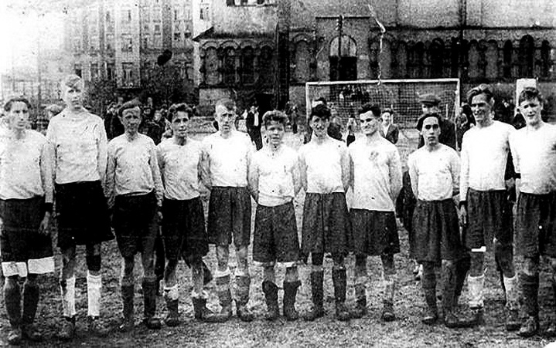
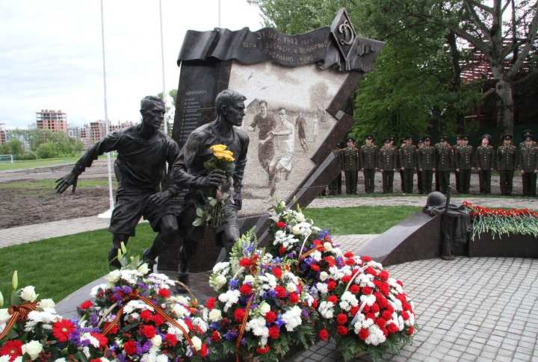
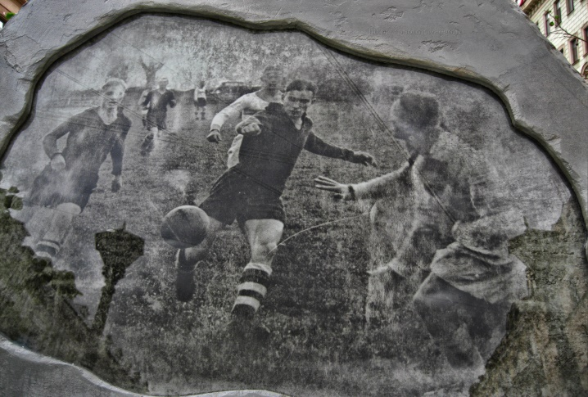
Блокада Ленинграда
Правда о блокадных матчах не нуждается в приукрашивании. Они были доказательством того, что город, задушенный, казалось бы, петлей голода, жив. Что слова: «Ленинград не боится смерти, это смерть боится Ленинграда» - не были просто лозунгом. Ленинград жил и даже играл в футбол!

Slide 24
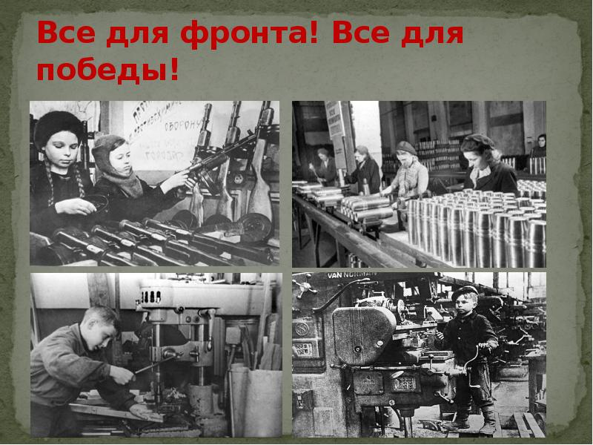

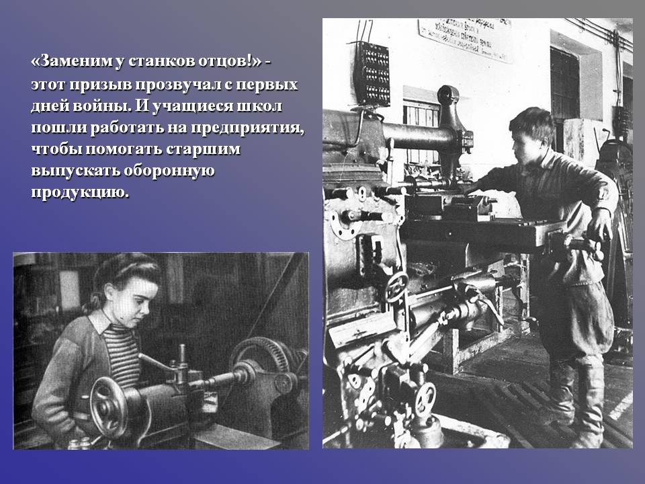
Блокада Ленинграда
Несмотря на то, что город находился в жесточайших условиях блокады, его промышленность продолжала снабжать необходимым вооружением и снаряжением войска Ленинградского фронта. На заводы и фабрики пришли мальчишки и девчонки. Голодные, они по 12-14 часов не выходили из промерзших цехов и вносили свой вклад в разгром врага.

Slide 25
Блокада Ленинграда
Обессиленные голодом и холодом рабочие, выполняли срочные задания, ремонтировали корабли, танки и орудия. Сотрудники Всесоюзного института растениеводства сохранили ценнейшую коллекцию зерновых культур. Зимой 1941 года 28 сотрудников института умерли от голода, но ни один ящик с зерном не был тронут

Slide 26
Блокада Ленинграда
Труднее всего было детям.
Голод, холод, постоянная угроза смерти – это страшные реалии блокадной действительности. Но, несмотря на это, Ленинградские дети, чем могли, помогали взрослым защищать свой город.
Вместе с ними на улицах и перекрестках они возводили баррикады и противотанковые препятствия. С их помощью была построена городская оборонительная линия длиной в 25 км, 4100 дотов и дзотов, в зданиях оборудовано более 20 тысяч огневых точек.

Slide 27
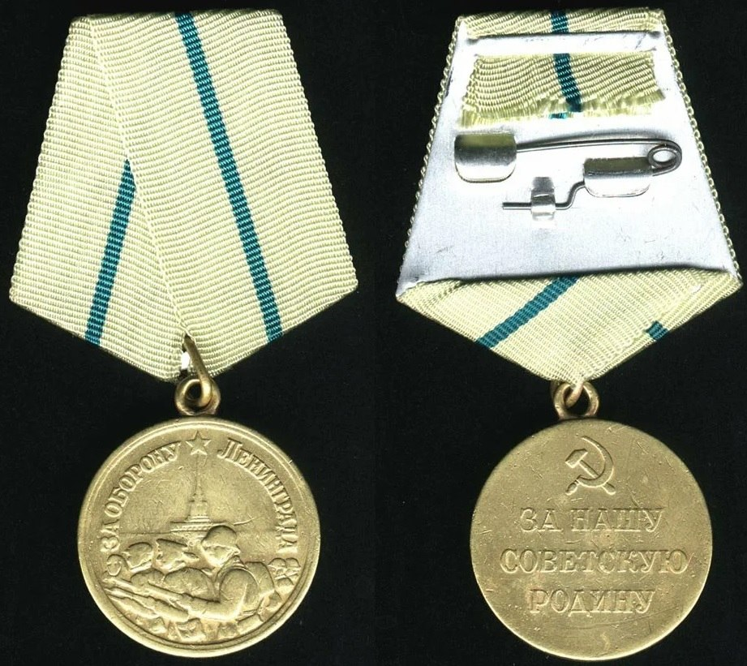
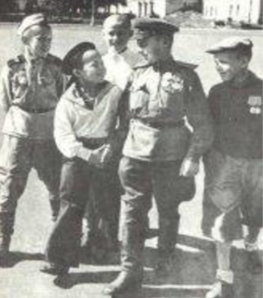
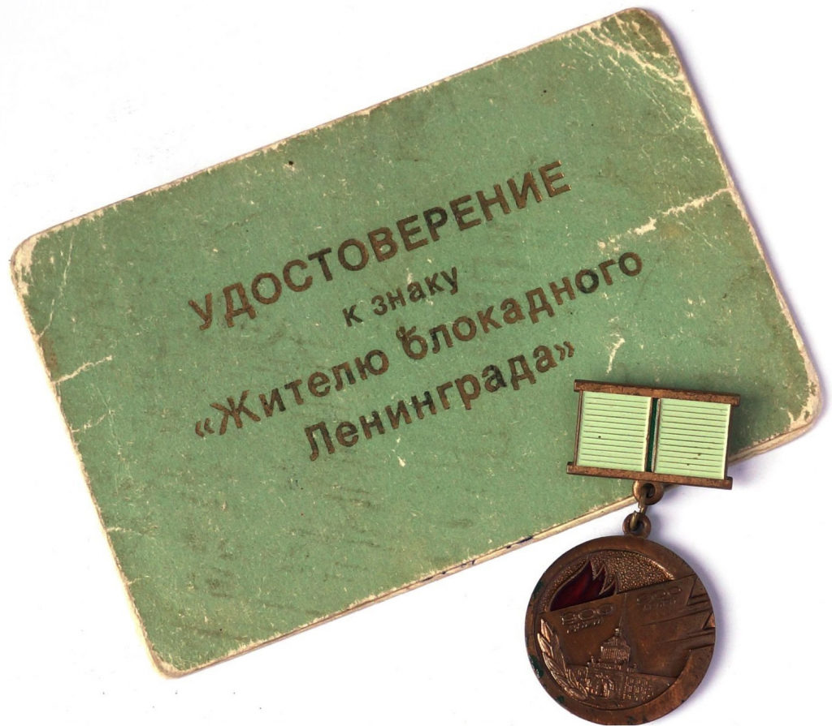
Блокада Ленинграда
За свой взрослый труд, за самоотверженность и беззаветную любовь к родному городу 15 500 юных ленинградцев были награждены медалью «За оборону Ленинграда».

Slide 28
Блокада Ленинграда
В блокадных днях мы так и не узнали:
Меж юностью и детством, где черта?
Нам в 43-ем выдали медали
И только в 45-м паспорта.
И в этом нет беды.
Но взрослым людям,
Уже прожившим многие года,
Вдруг страшно от того, что мы не будем
Ни старше, ни взрослее, чем тогда.

Slide 29
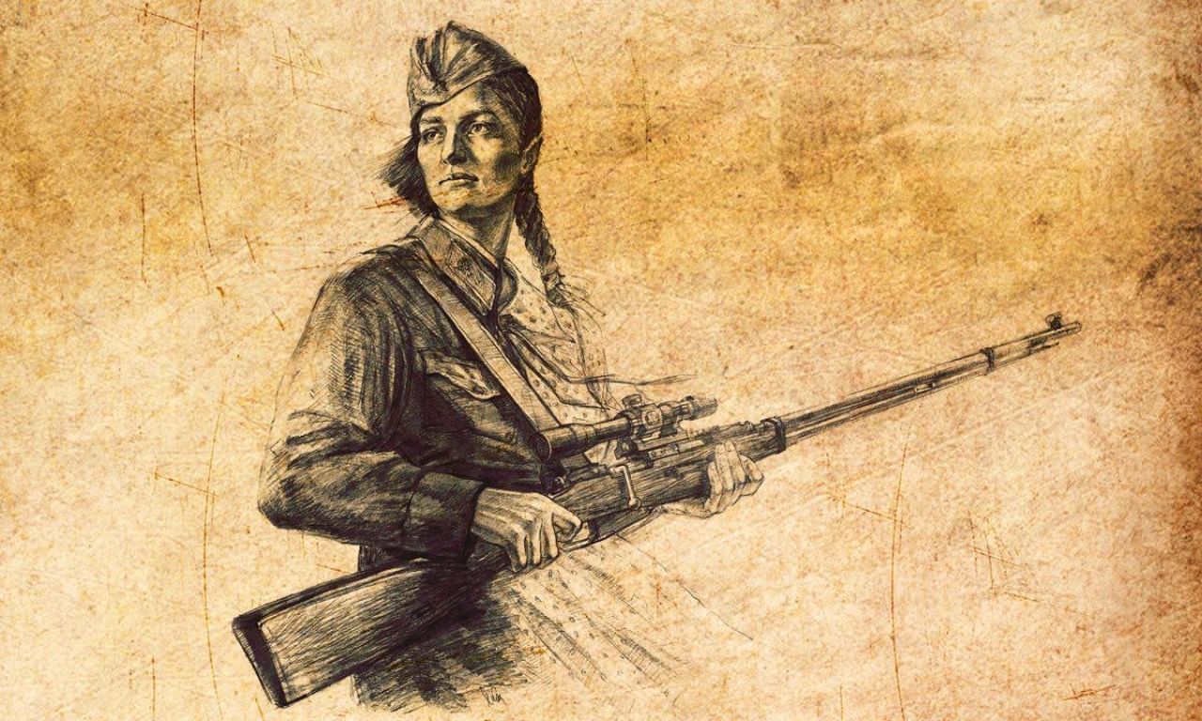
Блокада Ленинграда
Ленинград наносил по врагу ощутимые удары и не позволял немцам и финнам действовать безнаказанно.
В апреле 1942 г. советские зенитчики и авиация сорвали операцию немецкого командования «Айсштосс» - попытку уничтожить с воздуха стоящие на Неве корабли Балтийского флота.
И только 18 января 1943 года, когда основные силы вермахта были стянуты к Сталинграду, блокада была частично прорвана. В ходе кровопролитной операции «Искра» между южным побережьем Ладожского озера и поселком Мга, так называемое «бутылочное горлышко», шириной 12-16 км, удалось восстановить сухопутную связь Ленинграда с Большой Землей.

Slide 30
Блокада Ленинграда
В течение последующих 17 суток по этому коридору была проложена железная и автомобильная дороги.
Январь 1943 года стал переломным моментом в битве за освобождение Ленинграда. Полностью блокада города на Неве была снята в ходе Ленинградско-Новгородской операции 1944 года.
В результате мощного наступления советской армии, немецкие войска были отброшены от Невской твердыни на расстояние от 60 до 100 км.

Slide 31
Блокада Ленинграда
27 января 1944 года стало днем полного освобождения Ленинграда от блокады. Группа армий «Север» потерпела тяжелое поражение.
27 января 1944 года в ознаменование полного освобождения Ленинграда от фашистской блокады, которая продлилась 872 дня, был дан праздничный салют.

Slide 32
«Ленинградский салют»
В холода, когда бушуют снегопады,
В Петербурге этот день особо чтут, –
Город празднует День снятия блокады,
И гремит в морозном воздухе салют.
Это залпы в честь свободы Ленинграда!
В честь бессмертия не выживших детей
Беспощадная фашистская осада
Продолжалась девятьсот голодных дней.
Замерзая, люди близких хоронили,
Пили воду из растопленного льда,
Из любимых книжек печь зимой топили,
И была дороже золота еда.
Ели маленький кусок ржаного хлеба
По чуть-чуть… Никто ни крошки не ронял.
И бомбёжка вместо звёзд ночного неба…
И руины там, где дом вчера стоял…
Но блокаду чёрных месяцев прорвали!
И когда врага отбросили назад,
Был салют! Его снаряды возвещали:
– Выжил! Выстоял! Не сдался Ленинград!
От усталости шатаясь, ленинградцы
Шли на улицы, и слышалось: «Ура!»
И сквозь слёзы начинали обниматься, –
Всё! Закончилась блокадная пора!
Есть салют у нас весной – на День Победы,
Он цветами красит небо всей страны,
Но особо почитают наши деды
Тот салют в голодно-белом январе…
(Автор – Татьяна Варламова)

Slide 33
Блокада Ленинграда
Оборона Ленинграда имела огромное военно-стратегическое, политическое и моральное значение. Немецкое командование лишилось возможности наиболее эффективного маневра стратегическими резервами, переброски войск на другие направления.
Если бы город на Неве пал в 1941 году, то германские войска соединились бы с финнами, а большая часть войск немецкой группы армий «Север» могла быть развернута в южном направлении и ударить по центральным районам СССР.
Москва в этом случае могла не удержаться, а вся война пойти совершенно по другому сценарию. Подвиг защитников Ленинграда, отстоявших свой город в условиях тяжелейших испытаний, вдохновлял всю армию и страну.

Slide 34
Блокада Ленинграда
В 1942 году советским правительством была учреждена медаль «За оборону Ленинграда», которой удостоены около 1,5 млн. защитников города. Эта медаль и сегодня остается в памяти народа одной из самых почетных наград Великой Отечественной войны.

Slide 35
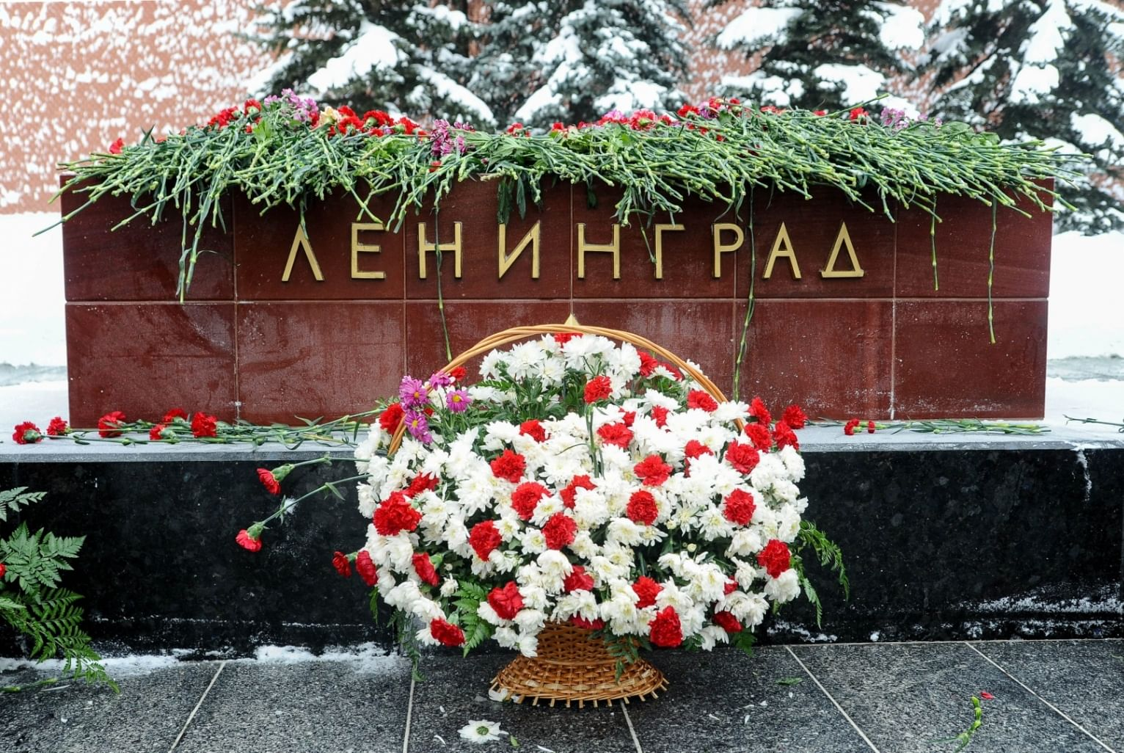
Блокада Ленинграда
Будем же помнить славные победы наших предков, и будем свято хранить их в нашей памяти.

